Slide 1
Capítulo 3
Modelo Conceptual: Relación

Slide 2
Objetivos
Definición de relación
Cardinalidad de la relación
  Relación de 1:1
  Relación de 1:M
  Relación de M:M
Relación de supertipo-subtipo
Relación de dependencia
Relación recursiva
Relación Ternaria
Atributos de las relaciones: 1:1, 1:M, M:M y ternaria

Slide 3
Relaciones
Las entidades pueden asociarse unas con otras con relaciones
  Clases de relación: asociaciones entre clases de entidad.
  Instancias de relación: asociaciones entre instancias de entidad.
Las relaciones pueden tener atributos
Una clase de relación puede incluir muchas tablas (entidades)

Slide 4
Grado de la relación
El numero de tablas en la relación
Ejemplo:
Vendedor
Madre
Padre
Orden
Hijo
Relación de grado 2 – Relación Binaria
Relación de grado 3 – Relación Ternaria
Las relaciones de grado 2 son muy comunes y usualmente se les llama relaciones binarias.

Slide 5
Cardinalidad
Cardinalidad Máxima: Indica el numero máximo de instancias que pueden estar en una relación.
Cardinalidad Mínima: Indica que puede existir o no una instancia en una relación.
Cliente
Pedido

Slide 6
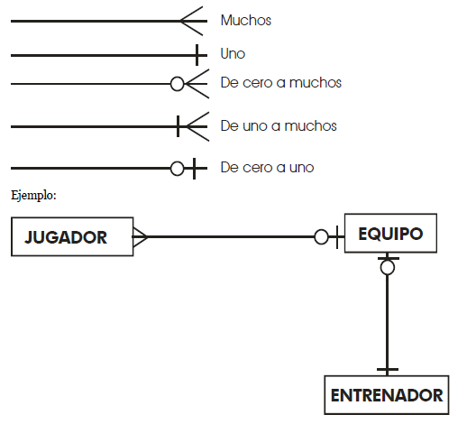
juegan
juega
tiene
entrena

Slide 7
Relaciones Binarias
Empleado
asigna
Vehículo
Relación de 1:1
pertenece
Cliente
Pedido
realiza
Relación de 1:M
Estudiante
se registran
Materia
registra
Relación de M:M

Slide 8
Relación de supertipo-subtipo
Subtipo: Entidad que representa un caso especial de otra entidad llamada supertipo
Las entidades con esta relación deben tener el mismo identificador
idCliente
Nombre
Direccion
Telefono
Ciudad
CLIENTE
CLIENTE
idCliente
Cedula
Nombre
Estado civil
Direccion
Telefono
Ciudad
RUC
Razon social
Empresa
Persona
RUC
Razon social
Cedula
Estado civil

Slide 9
Relación de dependencia
Entidad Débil: Dependen de otra entidad
No pueden existir en la base de datos a menos que otro tipo de entidad (entidad fuerte) también exista en la base de datos
  Entidad dependiente de ID: El identificador de una entidad incluye el identificar de otra entidad.
pertenece
Empleado
Dependiente
posee
Identificador: #empleado
Identificador: Cédula
Edificio
pertenece
Departamento
tiene
Identificador: Nombre del edificio
Identificador: Nombre del edificio-#departamento

Slide 10
Relación Recursiva
Relaciones entre entidades de una misma clase
Una tabla se relaciona consigo misma
Empleado
supervisa
En este caso, la tabla de empleados desempeña una función de supervisor en uno de los lados de la relación y una función de supervisado en el otro lado.

Slide 11
Atributos de las relaciones
Las relaciones también pueden tener atributos asociados.
Se representan igual que los atributos de las entidades.
Un ejemplo típico son las relaciones de tipo "histórico" donde debe constar una fecha o una hora.
Ejemplo: supongamos que es necesario hacer constar la fecha de emisión de una factura a un cliente, y que es posible emitir duplicados de la factura (con distinta fecha). En tal caso, el atributo "Fecha de emisión" de la factura debería colocarse en la relación "se emite".

Slide 12
Atributos de las relaciones 1:M
pertenece
Cliente
Factura
posee
fechaEmision

Slide 13
Atributos de las relaciones 1:1
asigna
Empleado
Vehículo
fechaAsignacion

Slide 14
Atributos de las relaciones M:M
Nota
Estudiante
Curso
se registra

Slide 15
Atributos de las relaciones ternaria
Nota
dictada
Profesor
Asignatura
dicta
asiste
Estudiante
Esta relación se podría descomponer en tres relaciones binarias
La información que se podría extraer de ambos diagramas E/R sería la misma, sólo que quizás se encontraría de forma más compacta en la representación tabular correspondiente al diagrama con la relación ternaria. No obstante, es mucho más fácil de interpretar el diagrama E/R con relaciones binarias.
Notes:
La relación representa las ternas que se pueden dar durante un curso académico, relacionando los profesores que imparten ciertas asignaturas, con los estudiantes matriculados en dichas asignaturas, y por consiguiente, los profesores que tienen asignados ciertos estudiantes.
Es evidente que esta relación se podría descomponer en tres relaciones binarias, de modo que los profesores estuviesen relacionados con los alumnos a los que les imparten clase, los alumnos estuviesen relacionados con las asignaturas en las que están matriculados, y las asignaturas estuviesen relacionadas con los profesores que las imparten.

Slide 16
Club de Tenis
El Club de Tenis, Vall Parc, fundado en 1913 desea una base de datos diseñada por usted. La información que le proporciona el administrador del club es la siguiente:
-El club posee miembros y cada uno de ellos pertenece a una categoría dependiendo de su juego, por ejemplo principiante, profesional, etc.
-Se necesita guardar la siguiente información de los miembros:
Nombre
Género
Fecha de Nacimiento
Ocupación
Teléfono
Email
Direcciones (para enviar material promocional)
Número de hijos
-Para pertenecer al club el miembro debe pagar una membrecía, la cual tiene un costo anual.
-El club tiene a disposición entrenadores para que los miembros mejoren o practiquen su juego.
-Se necesita llevar un registro del entrenamiento y de si éste se llevó a cabo.
-El miembro puede elegir a un entrenador dependiendo de sus cualidades, como género, edad o cuánto torneos ha ganado y en qué año.
-Los miembros pueden participar en competiciones con otros miembros del club.
-Las competiciones tienen un costo extra para el miembro.
-Se necesita llevar un registro de los pagos realizados y un miembro puede realizar cuantos pagos desee.

Slide 17
Tienda en línea y fisíca de alquiler de películas
Para usar el servicio el cliente debe contar con una cuenta. El precio de renta de una película varía, dependiendo de su popularidad o reciente estreno.
Las películas tienen id, categorías, título, descripción, año de estreno, lenguaje, rating, actores, stock, precio.
Cada actor tiene un id, nombre, apellido.
Una tienda tiene id, manager, dirección.
Un cliente tiene id, nombre apellido, email, dirección, ciudad, país, código postal, teléfono.
Un empleado tiene id, nombre apellido, email, dirección, email, tienda donde trabaja, user password.

Slide 19
Resumen
Las entidades pueden asociarse unas con otras con relaciones
Cardinalidad de la relación
  Relación de 1:1
  Relación de 1:M
  Relación de M:M
Relación de supertipo-subtipo
Relación de dependencia
Relación recursiva
Relación Ternaria
Atributos de las relaciones: 1:1, 1:M, M:M y ternaria

Slide 20
Proyecto: Tarea
Selección de un modelo de negocios real:
  Titulo
  Objetivo
  Objetivos específicos
  Descripción General

